Slide 1
用于辐射诊断的
多曝光瞬态成像系统研制
西北核技术研究所 杨少华
西北核技术研究所
Northwest Institute of Nuclear Technology

Slide 2
主要内容
引言
瞬态成像系统组成
多曝光成像方法
实验验证与应用

Slide 3
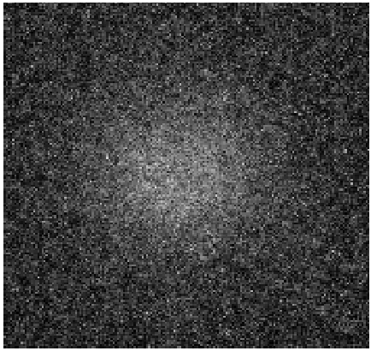
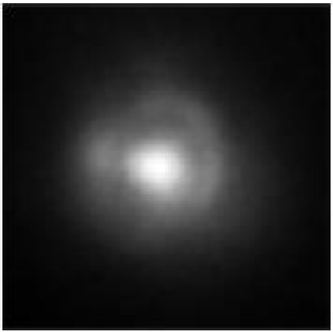
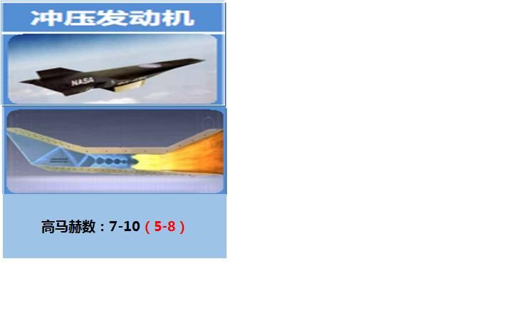
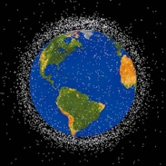
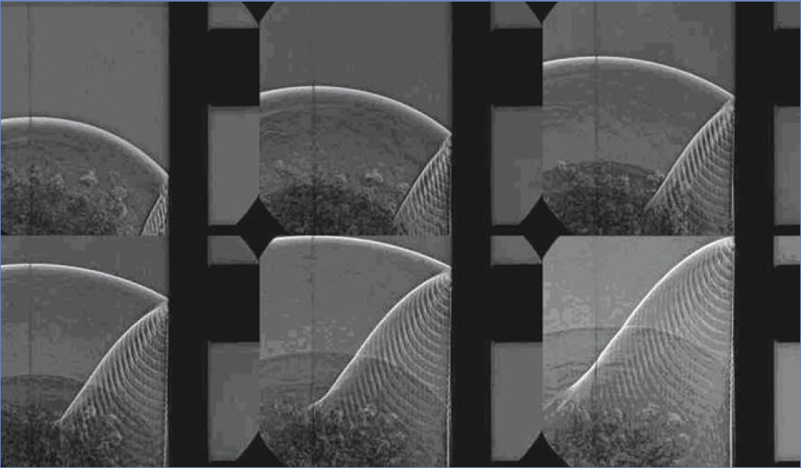
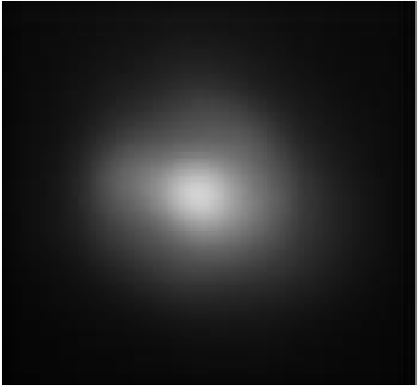
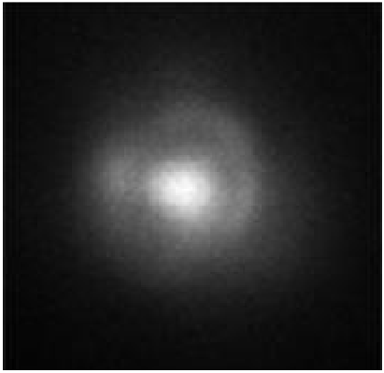
一、引言
高速辐射图像诊断是脉冲辐射场二维时空演变过程研究的关键技术手段，可提供序列二维图像以直观清晰地获得辐射场变化信息。
瞬态成像系统是脉冲辐射成像诊断的关键设备，此外还可应用于爆轰力学研究、高超声速武器、空间碎片防护等技术研究领域。
脉冲辐射图像诊断
冲压发动机
空间碎片
冲击波传输过程

Slide 4
一、引言
瞬态脉冲辐射场图像诊断原理
系统特点
  超快时间分辨(ns级)
  辐射屏蔽
  高精度同步触发
单台相机由于帧频率有限，一次脉冲辐射物理过程只能获取一幅图像，拟实现单台相机获取2幅以上图像。

Slide 5
二、瞬态成像系统组成
瞬态成像系统原理
像增强器，ns级瞬态成像
光锥耦合，提高灵敏度
光纤传输，远程传输避免辐射
瞬态可靠，确保图像获取

Slide 6
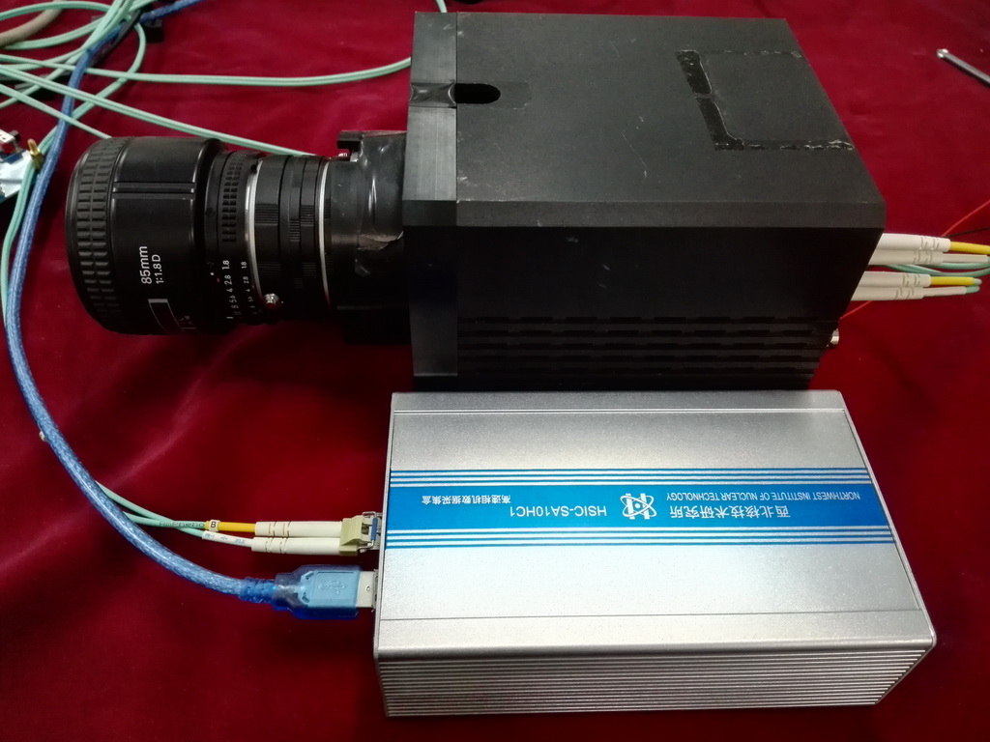
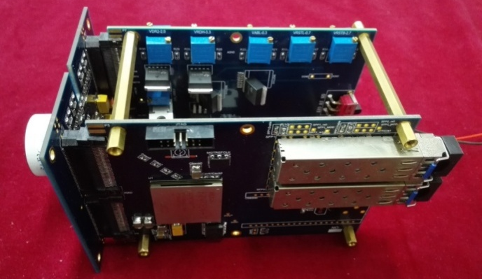
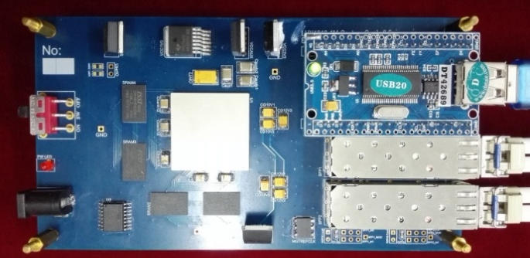
二、瞬态成像系统组成
研制了瞬态ICMOS成像系统
包括前端相机和后端采集盒两个部分组成
光纤远程实时图像传输
远程采集ICMOS相机系统
ICMOS相机系统电路

Slide 7
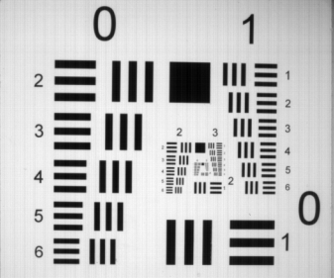

二、瞬态成像系统组成
研制了瞬态ICMOS成像系统
动态范围：60dB
分辨率：1280*1024
量化：12bit
时间分辨：3ns~
触发晃动：<1ns
光纤传输，USB采集
成像测试

Slide 8
三、多曝光成像技术
如何提升瞬态图像获取数量，需要发展以下技术
像增强器高重频特性与快门技术
CMOS图像传感器超快重频技术
高精度触发与同步技术

Slide 9
三、多曝光成像技术
像增强器高重频特性与快门技术
像增强器是获取瞬态图像的关键器件，它的重复工作频率决定了可获取图像的时间间隔。包含两项研究内容
  快余晖像增强器重频性能研究
  像增强器重频快门产生技术

Slide 10
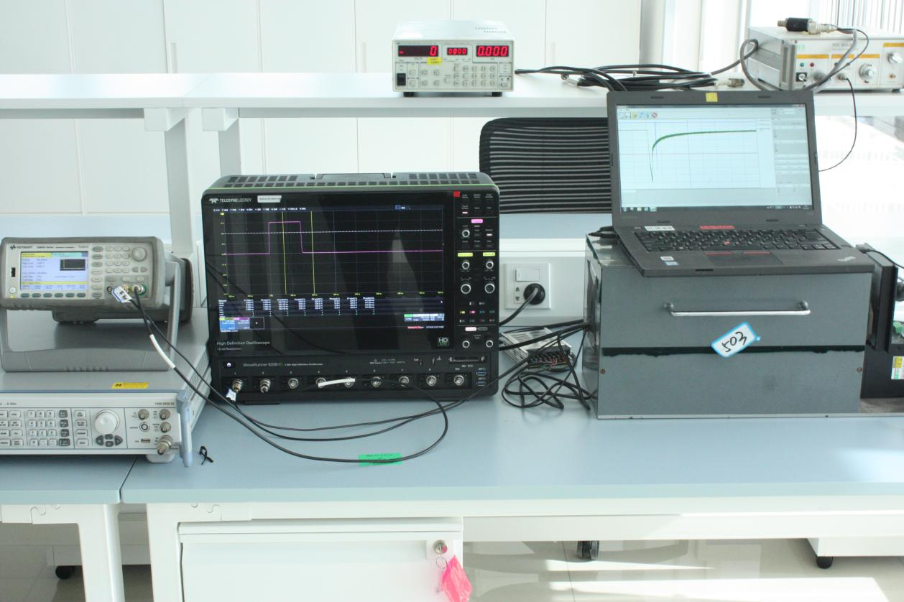
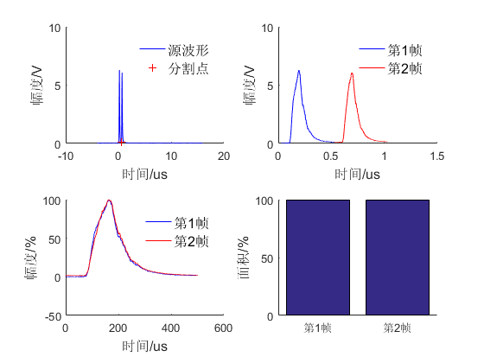
三、多曝光成像技术
快余晖像增强器重频性能研究
以P46和P47两种荧光屏材料像增强器为研究对象，开展了像增强器重频曝光性能研究
搭建了像增强器余晖性能测试平台，测试了两种材料的极限重频性能
P47重频
P46荧光材料的1%强度衰减时间约为10µs，重频极限100KHz。
P47材料的荧光余辉衰减1%强度衰减时间约为500ns，重频极限约2MHz。

Slide 11
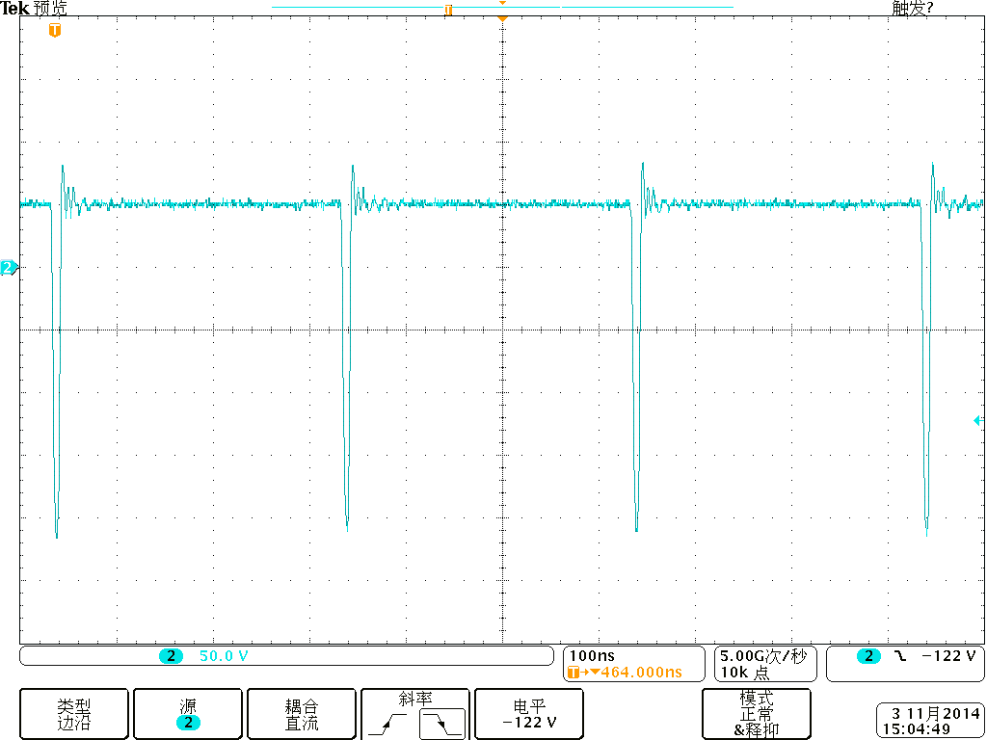
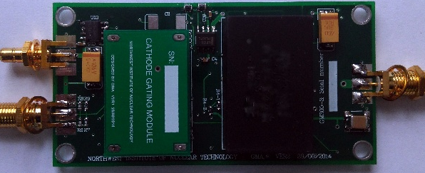
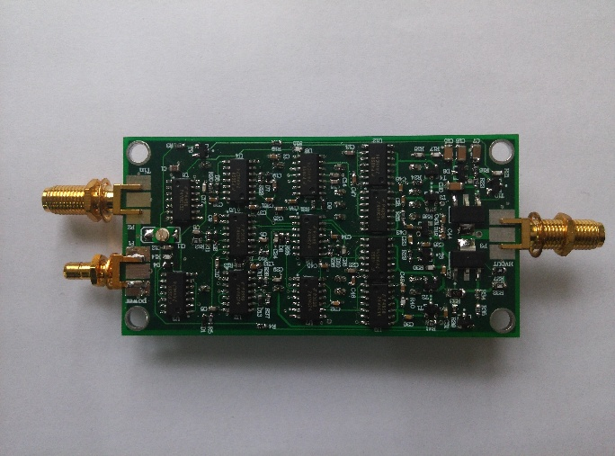
三、多曝光成像技术
像增强器重频快门产生技术
MCP像增强器在瞬态图像获取时需要-50V~250V的脉冲电压信号对阴极电子进行时间选通，高压脉冲的宽度即是瞬态快门的时间，荧光屏余辉图像即是该时刻的物理过程图像。
研发了精确像增强器阴极门控模块，为像增强器高压快门提供精确触发信号，最小脉冲宽度3ns，最高重频3.3MHz。
3.3MHz 3ns脉宽重频门控实测信号
（a） 正面实物图 （b） 背面实物图

Slide 12
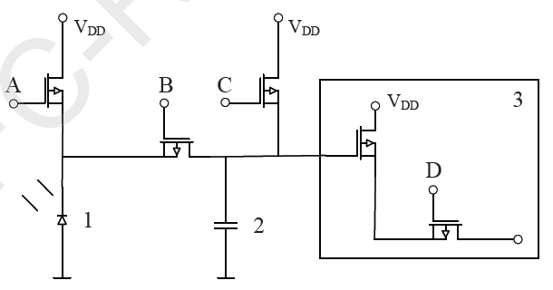
三、多曝光成像技术
CMOS图像传感器超快重频技术
单芯片获取两幅百纳秒级重频图像，等效帧频率达到千万帧每秒以上。
特殊同步驱动技术
  基于全局快门型CMOS图像传感器的像素结构特征，进行特殊驱动时序设计，建立了一种超高速CMOS双帧图像获取技术，突破了传统CMOS图像传感器千帧每秒帧频率的限制，能够连续获取两幅亚微秒级帧间隔的高速图像。
全局快门型CMOS图像传感器像素结构
单相机双画幅图像获取时序示意图

Slide 13
三、多曝光成像技术
高精度触发与同步技术
获取瞬态图像的关键，必须把相机曝光与物理发展过程精确同步才能获得特定时刻的图像。
  高精度实践同步技术
  时间监测技术

Slide 14
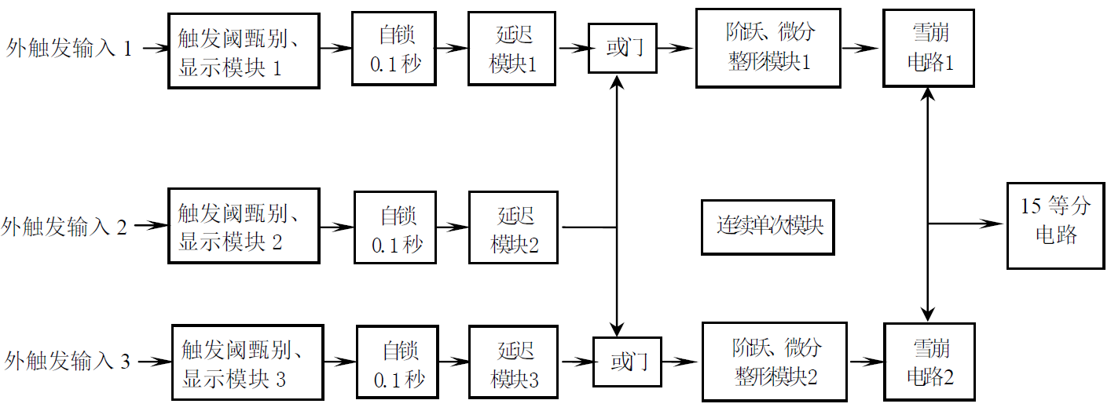
三、多曝光成像技术
1. 高精度时间同步技术
精密触发同步机结构如图所示，其主要组成部分有：触发阈甄别及其显示模块，自锁电路及延迟模块，阶跃、微分整形电路，雪崩电路，等分电路和相关的附属电路模块。
  三输入确保触发可靠
  等分输出确保时间一致
  自锁机制消除干扰触发

Slide 15
三、多曝光成像技术
2. 时间监测技术
主要目的是监测外触发信号、物理过程信号、相机触发信号等信号之间的时间关系，以清晰知道获取的图像时刻与物理过程之间的关系。
  采用TDC技术对信号进行时间信息
  的采集，核心部件是FPGA。
  可对48路输入信号进行幅度甄别和
  时间信息记录，每个输入信号可采
  集1000组上升时间和下降时间。

Slide 16
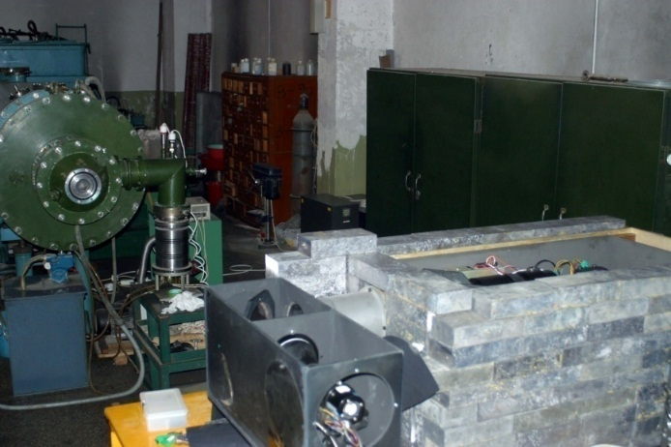
四、实验验证与应用
脉冲辐射源分辨率测试

Slide 17
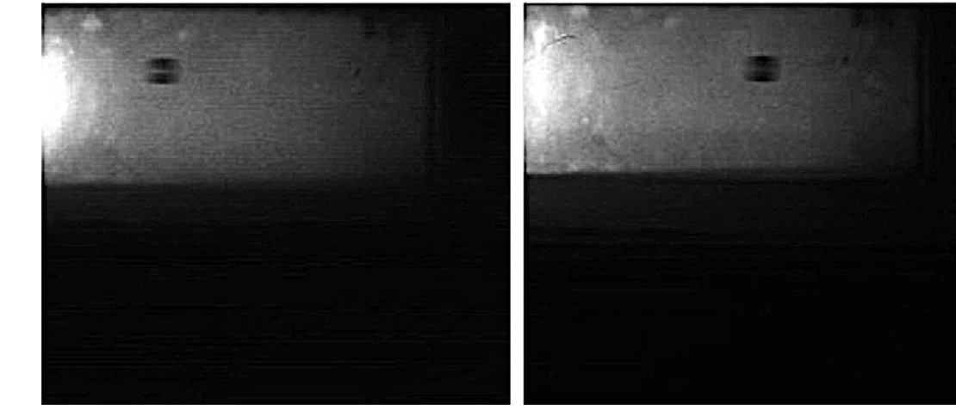
四、实验验证与应用
轻气炮平台开展了弹丸飞行状态拍摄实验
  采用双曝光模式获取了两帧气炮实验数据
根据弹丸位置与曝光时刻差值，可计算得到弹丸的飞行速度。
双曝光实验图像数据

Slide 18
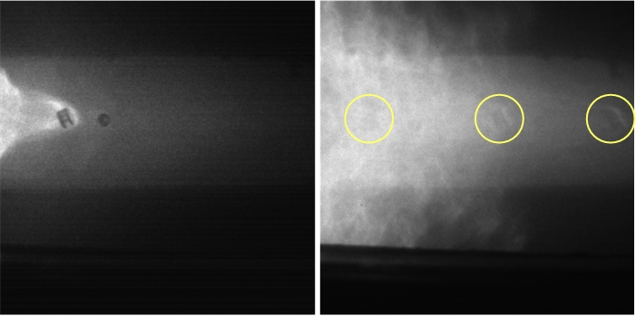
四、实验验证与应用
多曝光成像实验
  第一帧图像只进行一次曝光，第二帧图像进行了四次曝光
可分析得到弹与弹托的速度
曝光时间的控制和曝光次数的选择对成像质量的影响很大。
多曝光实验图像数据

Slide 19
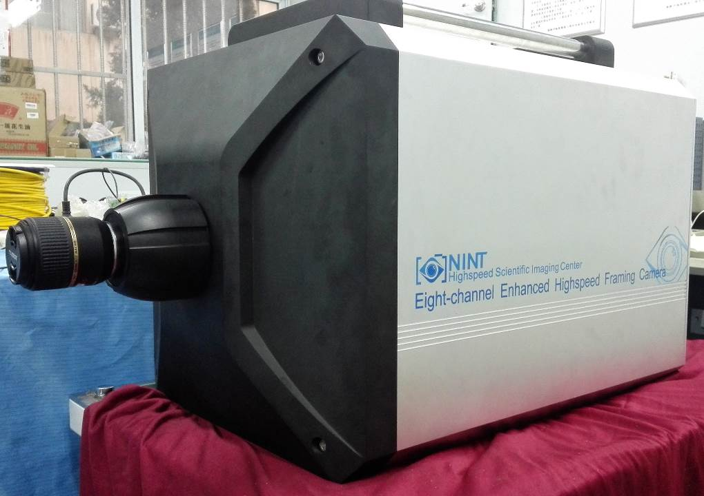
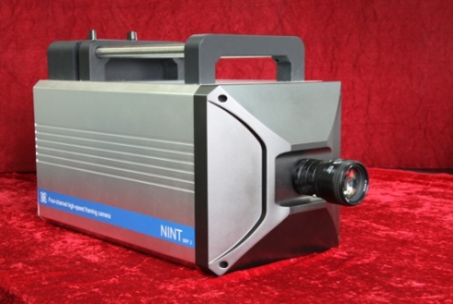
四、实验验证与应用
双曝光技术应用
  自研光电分幅相机
分辨率：1280×1024
时间分辨：3ns~
分幅画幅：4分幅、6分幅、8分幅
获取图像数量：8、12、16
触发晃动：<1ns
光纤传输，USB采集

Slide 20
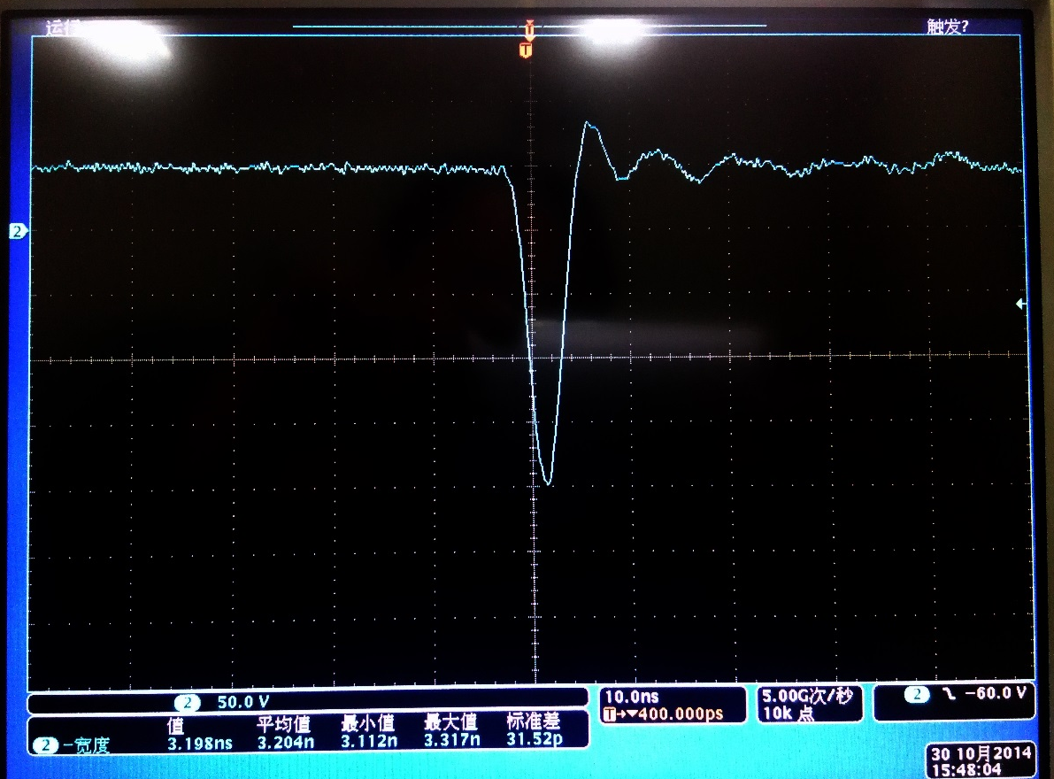
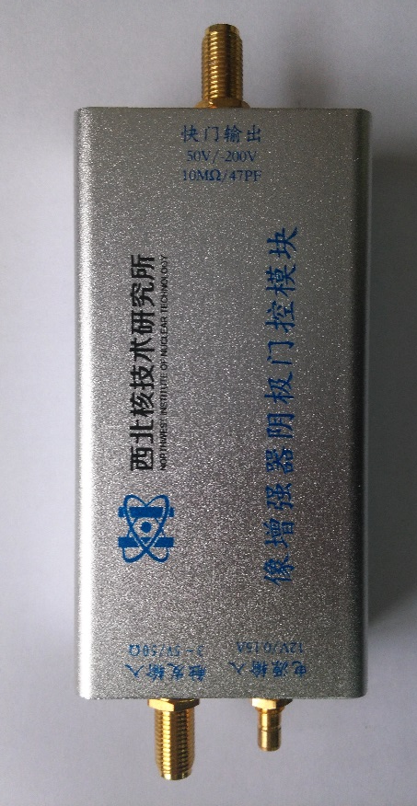
四、实验验证与应用
同步技术应用
  自研MCP像增强器快门
门控时间 (FWHM)： 3 ns
重复频率：3.3MHz
电源：12V
触发输入：5V（3V~5V）
输出:（高阻）＋50V~－200V
体积：85mm×45mm×23mm

Slide 21
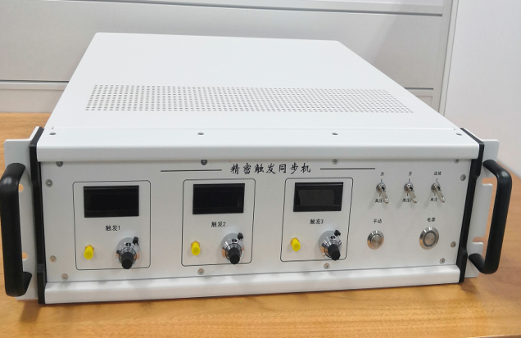
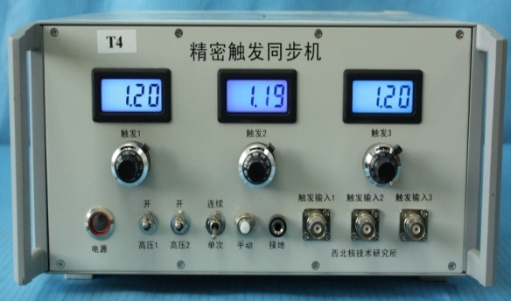
四、实验验证与应用
同步技术应用
  自研精密同步机
输入通道数：3路@50Ω
输出通道数：15路@50Ω
外触发阈值调节范围：0.02V~3.50V
外触发晃动： ≤0.25ns
输出通道分散性： ≤0.2ns
脉冲半宽：<25.0ns
脉冲上升沿：<3ns
脉冲幅度：≤5.5V
外触发自锁时间： ≤ 200ms
工作模式：外触发、手动触发、内部连续（频率1Hz）
机架式机型
紧凑型机型

Slide 22
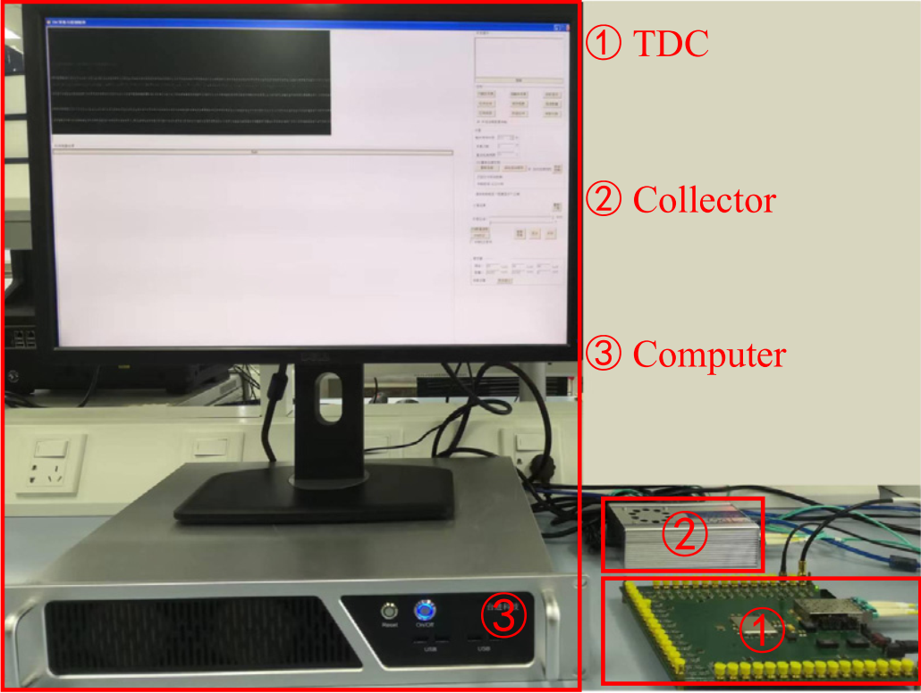
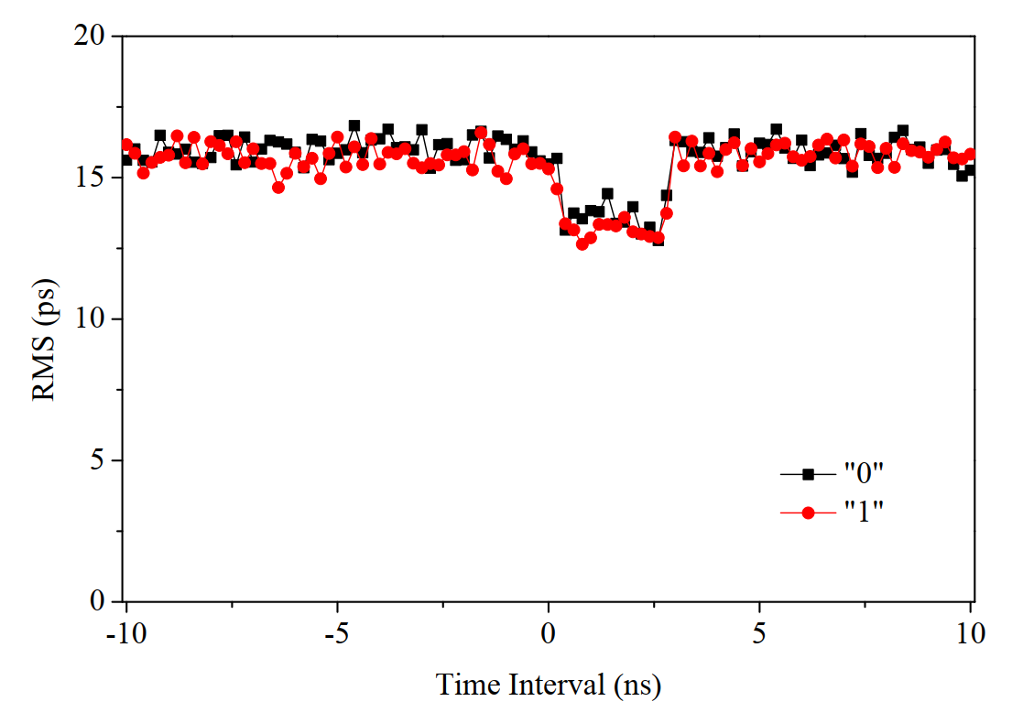
四、实验验证与应用
同步技术应用
  自研TDC时间监测器
48通道，每通道均可测上下沿
最大吞吐率：500M Samples/s
测量8脉冲数量：1000个
测量精度：RMS精度优于15.7ps

Slide 23
敬请批评指正！

